Slide 1
جرثومة المعدة H.Pylori، الخطر الصامت المسبب لسرطان المعدة
Dr . Alaa Saadi Abbood
Iraqi Center For Cancer and Medical Genetics Research's
Cancer Research's Department

Slide 2
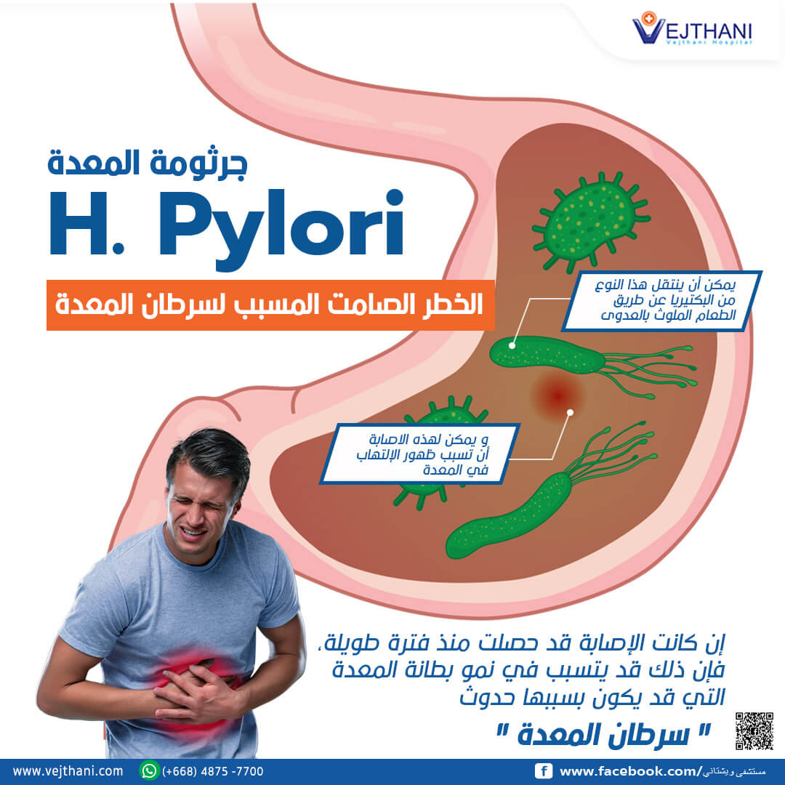

Slide 3
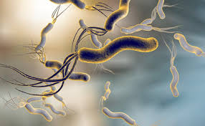
بكتيريا سالبة الجرام، حلزونية توجد عادة في المعدة.يعتقد أن شكلها الحلزوني (الذي اشتق منه اسم الجنس، الملوية) قد تطور لاختراق البطانة المخاطية للمعدة وبالتالي الإصابة بالعدوى. تم التعرف على البكتيريا لأول مرة في عام 1982 من قبل الأطباء الأستراليين باري مارشال وروبن وارن.ارتبطت الملوية البوابية بسرطان الأنسجة اللمفاوية المرتبطة بالغشاء المخاطي في المعدة، المريء، القولون، المستقيم، أو الأنسجة حول العين (تسمى سرطان الغدد الليمفاوية ذو الخلايا البائية خارج العقد في العضو المذكور والقرحة المعوية

Slide 4
الملوية البوابية هي نوع شائع من البكتيريا التي تنمو في الجهاز الهضمي وتميل إلى مهاجمة بطانة المعدة. لقد تم تكييفه للعيش في بيئة المعدة الحمضية القاسية. حرف “ H" في الاسم هو اختصار لـ Helicobacter. كلمة "هيليكو" تعني الحلزونية، والتي تشير إلى شكل البكتيريا . تشير التقديرات إلى أن ما يصل إلى ثلثي الأشخاص في جميع أنحاء العالم مصابون بعدوى الملوية البوابية، وفقًا لمراكز السيطرة على الأمراض والوقاية منها ( CDC) .
نصف سكان الأرض تقريباً مصابون بالتهاب البكتيريا الحلزونية التي تدعى بجرثومة المعدة أو الجرثومة الهضمية، الأمر الذي جعل البكتيريا الحلزونية البكتيريا الأكثر انتشاراً في العالم (Helicobacter pylori)، وقد أدرجتها منظمة الصحة العالمية على أنها بكتيريا مسرطنة أو أحد مسببات سرطان المعدة.

Slide 5
على الرغم من ندرتها، إلا أن عدوى الملوية البوابية قد تزيد من خطر الإصابة بسرطان المعدة. ويرجع ذلك إلى الالتهاب المزمن الناجم عن العدوى. قد تشمل بعض أعراض سرطان المعدة ما يلي:
حرقة في المعدة خصوصا عندما تكون المعدة فارغة
ارتجاع
عسر الهضم وانتفاخ
صعوبة في البلع
ضعف الشهية
فقدان الوزن غير المبرر
عدم الراحة أو تورم في البطن
تعب

Slide 6
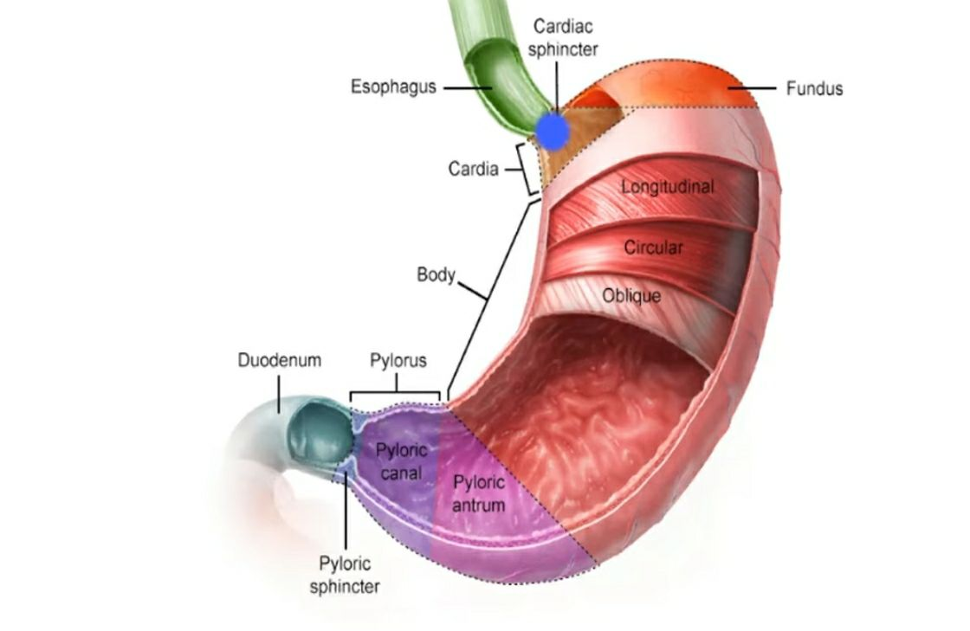
متى يجب الحصول على العناية الطبية الفورية ؟
يجب أن تحصل على العناية الطبية على الفور إذا واجهت:
صعوبة في البلع فقر دم
دم في البراز
البراز أسود اللون
القيء

Slide 7
ما الذي يسبب عدوى الملوية البوابية؟
لا يزال من غير المعروف بالضبط كيف تنتقل عدوى الملوية البوابية. احد اهم الأسباب تعزى الى ضعف حامض المعدة حيث حموضة المعدة تعادل 1 ( الماء القلوي ) , لقد تعايشت البكتيريا مع البشر منذ آلاف السنين. ومع ذلك أيضا تضاف لها المسكنات والمكملات الغذائية الزائدة عن الحاجة .
الماء او المشروبات و الطعام الملوث .. الخ
قلة المناعة
نقص الفيتامينات المختلفة بالجسم .

Slide 8
كيف يتم تشخيص عدوى الملوية البوابية؟
إذا كانت لديك أعراض مشكلة في الجهاز الهضمي، فقد تحتاج إلى إجراء اختبار لبكتيريا الملوية البوابية. هناك عدة طرق لتشخيص عدوى الملوية البوابية، بما في ذلك:
اختبار التنفس باليوريا للتحقق من مستويات ثاني أكسيد الكربون غير الطبيعية، وهي علامة على الإصابة بالبكتيريا الحلزونية .
اختبار البراز للتحقق من وجود مستضدات الملوية البوابية .
اختبارات الدم للتحقق من وجود الأجسام المضادة لبكتيريا الملوية البوابية .
قد يوصي أخصائي الرعاية الصحية أيضًا بإجراء التنظير إذا كانت نتائج الاختبارات الأخرى غير حاسمة. وهذا يسمح لهم بفحص المريء وبطانة المعدة وجزء من الأمعاء الدقيقة.

Slide 9
اختبارات التنفس (UREA BREATH TEST) ) هي الاكثر اعتمادا لدى عيادات اطباء الجهاز الهضمي؛ للقيام بهذا الفحص، على المريض أن يتناول مستحضر يحتوي على اليوريا، فإذا كانت البكتيريا موجودة فسوف تنتج إنزيم يكسر هذا المزيج بإطلاق غاز ثاني أكسيد الكربون الذي يتم الكشف عنه بجهاز خاص.
بعض الحالات تتطلب إجراء التنظير بحيث يقوم الطبيب بإدخال المنظار في الفم إلى أسفل المعدة والإثني عشر، ثم تبعث الكاميرا المرفقة بالمنظار الصور على شاشة الطبيب مباشرة لعرضها، وللبحث عن أي مناطق غير طبيعية، ويمكن أخذ عينات من هذه المناطق إذا كان هذا ضرورياً.

Slide 10
يُعتقد أن العدوى تنتقل بعدة طرق:
عن طريق الفم إلى الفم : وقد ينتقل عن طريق اللعاب من فم شخص إلى آخر، مثل التقبيل.
من البراز إلى الفم:
ملامسة القيء أو البراز: كما هو الحال في حالة عدم غسل يديك جيدًا بعد استخدام الحمام.
المياه والغذاء الملوث: قد يكون الطعام والماء ملوثين بالبراز أو غيرها من البكتيريا في البيئات غير الصحية.

Slide 11
من العوامل التي تزيد من انتشار العدوى:
العمر: كلما زاد عمر الانسان كلما زادت امكانية اصابته بهذه العدوى.
الحالة الاجتماعية والاقتصادية، فكلما تدنى مستوى الحالة الاجتماعية والاقتصادية كلما زادت امكانية الاصابة بالجرثومة.
تلوث مياه الشرب وهي احد أهم العوامل التي تنقل العدوى لكثير من الناس.
الأماكن المزدحمة التي تفتقر الى مقومات النظافة.

Slide 12
كيفية التشخيص
يعتمد التشخيص بالدرجة الاولى على الفحص السريري للمريض حيث يسأل الطبيب عن تاريخه المرضي ليعرف ما هي الادوية التي تناولها المريض او لا يزال يتناولها من مضادات التهاب او مكملات غذائية. في حال كان المريض يعاني من أعراض الجرثومة أو لديه قرحة في المعدة أو الاثني عشر أو إذا كان لديه تاريخ سابق من القرحة الهضمية، أو أولئك الذين لديهم تاريخ عائلي أو قلق بشأن سرطان المعدة، وهناك عدة طرق لتشخيص جرثومة المعدة. الفحص البدني الذي يجريه الطبيب في العيادة يساعده في التحقق من وجود أي من علامات الانتفاخ او الألم عند الضغط.

Slide 13
من المضاعفات التي يمكن ان تحدث لدى من يعانون من وجود هذه البكتيريا:
قرحة المعدة
وهي أكثر المضاعفات انتشارا لأن جرثومة المعدة تعمل على إلحاق الضرر ببطانة المعدة والأمعاء الدقيقة، ما يساعد أحماض المعدة على حدوث القرحة. تغزو هذه الجرثومة بطانة الغشاء المخاطي للمعدة متسببة بحوالي 95٪ من قرح الاثني عشر، و75% من قرح المعدة، كما هناك علاقة تربط بين الجرثومة الحلزونية وسرطان المعدة.
التهاب بطانة المعدة
جرثومة المعدة تتسب مع مرور الوقت في تهييج المعدة وبالتالي يؤدي ذلك الى التهاب بطانة المعدة والشعور بحرقان بشكل مستمر.

Slide 14
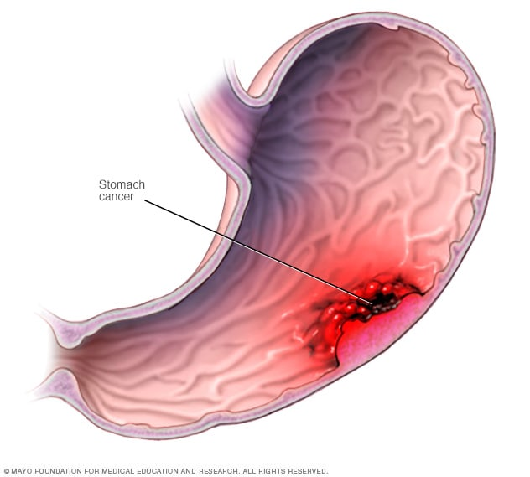
من المضاعفات التي يمكن ان تحدث لدى من يعانون من وجود هذه البكتيريا:
سرطان المعدة : تعتبر هذه الجرثومة احد أهم مسببات سرطان المعدة في حال عدم علاجها في أسرع وقت. سرطان المعدة.

Slide 15
العلاج
على الرغم من الانتشار الهائل لهذه الجرثومة في دول المنطقة، إلا ان توافر امكانية التشخيص ومن بعدها العلاج يسمحان للمرضى بالتخفيف من حدوث المضاعفات غير المرغوب بها لا سيما مشاكل القرحة الهضمية وسرطان المعدة في الحالات المتقدمة. لايوجد لقاح ضدها ومن الممكن معالجة هذه البكتريا في المضادات الحيوية يقلل من الإصابة بالسرطان .
يتوافر اليوم طيف واسع من العلاجات الناجحة للبكتيريا الحلزونية التي تسهم في التعافي وتساعد مرضى القرحة على الشفاء ومنعها من العودة. تشتمل معظم أنظمة العلاج للبكتيريا الحلزونية على إعطاء اثنين او أربعة من المضادات الحيوية، بالإضافة إلى دواء يُسمى مثبط مضخة البروتون PPI للتقليل من إنتاج حامض المعدة والذي يسمح للأنسجة التي تضررت من العدوى بالشفاء أي اكمال الكورس العلاجي كاملا .وايضا تقسيم وجبات الطعام او تكرارها وأيضا العمل على المواظبة اخذ البروبايوتك .

Slide 16
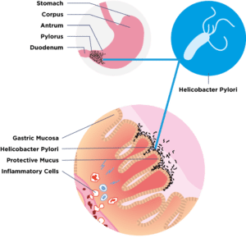

Slide 17
الوقاية النباتية
الزنجبيل
البروكلي والملفوف
حبة البركة
الشاي الأخضر
الاوركانوا ( الزيت ) يعمل على قتل ومنع تكاثر البكتريا .
فيتامين c يقوي مناعة الجسم
الكركم والعسل

Slide 18
نصائح لمرضى جرثومة المعدة إذا كنت مصابًا بجرثومة المعدة؛ فهذا يعني أنّك معرض جدًا لقرحة المعدة أو أنّك مصاب بقرحة المعدة بالفعل، لذلك هذه العادات والوصايا تساعدك في الوقاية من قرحة المعدة إلى حد كبير: توقف عن التدخين، وإذا وجدت صعوبة في ذلك استشر طبيبك .تجنب النيكوتين بجميع أشكاله، ولا تستخدم المواد غير المشروعة تحت أي ظرف. لا تأخذ الأدوية التي تحتوي على الإيبوبروفين أو النابروكسين أو أي من عائلته، وإذا لزم الأمر اتصل بالطبيب .اغسل يديك جيدًا بالماء والصابون

Slide 19


